Slide 1

Gezamenlijke gemeenteraadscommissie
Meerjarenplan 2026-2031
Essen, 11 december 2025

Slide 2

Inleiding
  Traject tot Meerjarenplan 2026-2031:
  Participatie in aanloop naar verkiezingen ; memorandum adviesraden en ambtelijke nota
  Verkiezingsprogramma per partij
  Bestuursakkoord met input vanuit voortraject
  Vertaling naar een meerjarenplan:
    Wat willen we bereiken op lange termijn -> 6 beleidsdoelstellingen
    Vertaling naar actieplannen en acties
    Indicatoren met streefwaarden (om alles meetbaar te maken ; ifv rapportering)

Slide 3
Inleiding
  Traject tot Meerjarenplan 2026-2031:
  Toelichting aan diverse adviesraden:
    13/11/2025 Seniorenraad
    17/11/2025 Cultuurraad
    17/11/2025 Lokaal Overleg Kinderopvang
    18/11/2025 Sportraad
    18/11/2025 Landbouwadviesraad
    19/11/2025 Adviesraad Milieu, Klimaat en Energie
    19/11/2025 Jeugdraad
  11/12/2025 Toelichting aan Gezamenlijke gemeenteraadscommissie
  15/12/2025 Inhoudelijke toelichting MJP aan gemeenteraad
  16/12/2025 Debat en goedkeuring MJP door gemeenteraad

Slide 4
Van doelstellingen naar actieplannen naar acties

Slide 5
6 beleidsdoelstellingen
BD1 - Essen versterkt het bruisende en toegankelijke vrijetijdsleven dat gemeenschapsvormend werkt.
BD2 - Essen levert performante en nabije dienstverlening en voert samen met partners en inwoners een kwalitatief en gedragen beleid.
BD3 - Essen draagt zorg voor haar inwoners en investeert in nabije opvang, flankerend onderwijsbeleid en (ouderen)zorg.
BD4 - We maken van Essen een groene en levendige gemeente waar het aangenaam wonen is.
BD5 - Essen stimuleert werken, ondernemen en winkelen in eigen buurt en zet in op haar toeristische troeven.
BD6 - Essen investeert om klimaatneutraal te zijn tegen 2045 en motiveert haar inwoners hetzelfde na te streven.

Slide 6


Slide 7
BD1 Essen versterkt het bruisende en toegankelijke vrijetijdsleven dat gemeenschapsvormend werkt
Prioritaire acties:
Essen optimaliseert haar subsidiereglementen voor verenigingen en buurtinitiatieven.
Essen voert tegen 31/12/2026 een haalbaarheidsstudie uit naar de bouw van een zwembad.
Essen zorgt voor de opstart en de werking van het nieuwe vrijetijdscentrum.
Essen versterkt de werking van de vzw Kobie en maakt het aanbod aantrekkelijk voor alle leeftijden.
Essen investeert in het onderhoud en de vernieuwing van speelpleintjes in participatie met omwonenden.
Essen werkt aan een domeinoverschrijdend plan voor de Stationsomgeving.

Slide 8


Slide 9
BD2 Essen levert performante en nabije dienstverlening en voert samen met partners en inwoners een kwalitatief en gedragen beleid.
Prioritaire acties:
Essen verbetert haar (digitale) communicatieplan op basis van een vernieuwde merkstrategie.
Essen biedt vanuit de bibliotheek initiatieven aan voor iedereen om kennis en cultuur te ontsluiten en zet in het bijzonder in op digitale vaardigheden.
Essen maakte een inhaalbeweging voor een modern en veilig ICT- en informatiebeleid.
Essen verzekert en bewaakt samen met de Politiezone en andere partners (preventief en repressief) over de veiligheid van haar grondgebied en zet in op sensibilisering.

Slide 10


Slide 11
BD3 Essen draagt zorg voor haar inwoners en investeert in nabije opvang, flankerend onderwijsbeleid en (ouder)zorg.
Prioritaire acties:
Essen zet meer tijd en middelen in voor de meest hulpbehoevenden, o.a. door het hervormen van de gemeentelijke zorgtoelage en het uitrollen van een zorgmanagementsysteem.
Essen verwezenlijkt tegen 31/12/2029 minstens één antennepunt van het LDC of een dorpshuis in een andere Essense wijk.
Essen registreert verder een toegankelijk en betaalbaar aanbod aan buitenschoolse activiteiten in samenwerking met het Huis van het Kind.

Slide 12
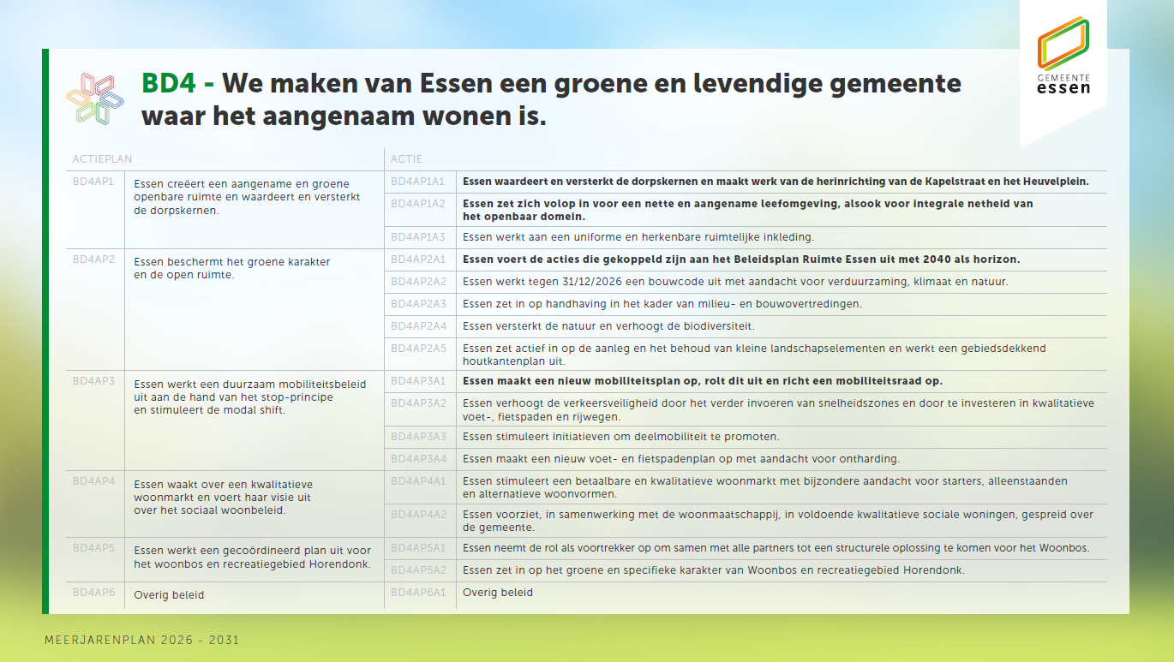


Slide 13
BD4 We maken van Essen een groene en levendige gemeente waar het aangenaam wonen is.
Prioritaire acties:
Essen waardeert en versterkt de dorpskernen en maakt werk van de herinrichting van de Kapelstraat en het Heuvelplein.
Essen zet zich volop in voor een nette en aangename leefomgeving, alsook voor integrale netheid van het openbaar domein.
Essen voert de acties die gekoppeld zijn aan het Beleidsplan Ruimte Essen uit met 2040 als horizon.
Essen maakt een nieuw mobiliteitsplan op, rolt dit uit en richt een mobiliteitsraad op.

Slide 14


Slide 15
BD5 Essen stimuleert werken, ondernemen en winkelen in eigen buurt en zet in op haar toeristische troeven.
Prioritaire acties:
Essen moedigt inwoners aan om lokaal te kopen en consumeren.
Essen promoot zich als een volwaardige toegangspoort tot het Grenspark.

Slide 16


Slide 17
BD6 Essen investeert om klimaatneutraal te zijn tegen 2045 en motiveert haar inwoners hetzelfde na te streven.
Prioritaire acties:
Essen actualiseert en realiseert de doelstellingen en acties uit haar klimaat-, hemelwater- en droogteplan.
Essen bepaalt een visie rond de bestemming van gebouwen en noden.

Slide 18
Context

Slide 19
Context
Binnen de ‘doelstellingenboom’: concrete plannen voor deze
legislatuur opzetten
MAAR:
kloof tussen ‘wensen’ en ‘mogelijkheden’
kloof tussen ‘willen’ en ‘kunnen’
Zowel financieel (beschikbare middelen) als personeelsmatig (beschikbare personeelsomkadering)
Dus: weloverwogen keuzes maken, schrappen, uitstellen, …

Slide 20
Context: Verplichting tot financieel evenwicht
Verplichtingen opgelegd door Decreet Lokaal bestuur:
1. Jaarlijks positief beschikbaar budgettair resultaat
2. Positieve autofinancieringsmarge op einde MJP

Slide 21
Context: Financiële druk
Moeilijke context waarin MJP moet opgemaakt worden
cfr quasi dagelijkse berichten VVSG (minder, minder, minder…)
Te verwachten stijgende uitgaven:
Vbn: Exploitatie in 2025 +2,2%
Toename individuele hulpverlening (leefloon, sociale ondersteuning)
Inflatie?
Onzekerheid hogere overheden:
Federale en Vlaamse plannen zijn nog onduidelijk op moment van budgettering.
Welke impact op gemeenten?

Slide 22
Context: Financiële druk
Algemene financiering van Vlaanderen staat onder druk!
Tegenvallende ramingen aanvullende belastingen:
Aanvullende personenbelasting (APB)
Opcentiemen Onroerende Voorheffing (OOV)
Dalende inkomsten uit dividenden (Fluvius ea.)
Toenemende verantwoordelijkheden en verschuiving van meer taken naar gemeenten (oa. kinderopvang, klimaatbeleid, …)

Slide 23
Context: Financiële druk
Gevolgen voor opmaak meerjarenplan:
Gemeenten moeten voorzichtiger plannen, zowel naar uitgaven als naar ontvangsten toe – cfr vele andere besturen
Investeringen: herbekijken of zelfs uitstellen vs opbouwen schuld binnen financieel haalbare grenzen.
Nieuwe inkomsten zoeken.
-> Keuzes maken

Slide 24
Context: Personeelscontingent
Aanwezige personeelsomkadering/huidig kader
(-> Essen heeft een lagere graad van personeelsinzet per
inwoner ten opzichte van gemiddelde Vlaanderen.)
Toenemende taken en verantwoordelijkheden naar gemeenten
Gevolgen voor of vragen bij opmaak meerjarenplan:
Voldoende mankracht en expertise aanwezig om alles uit te voeren?
Aanwerven vs herstructureren vs intern opleiden?
-> Keuzes maken -> aanpassing organogram?

Slide 25
Concreet

Slide 26
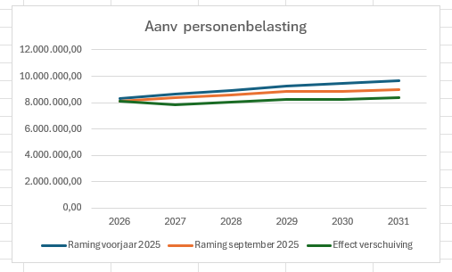
Financiën
Herschikking van de belastingen om de lasten eerlijker te verdelen (Punt 566 uit bestuursakkoord omtrent een eerlijke belastingdruk).
  APB gaat van 7,5% naar 7%

Slide 27
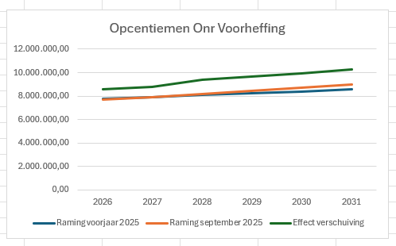
Financiën
Herschikking van de belastingen om de lasten eerlijker te verdelen (Punt 566 uit bestuursakkoord omtrent een eerlijke belastingdruk).
  OOV gaat van 787 naar 875 (in 2026) naar 900 (vanaf 2028)

Slide 28
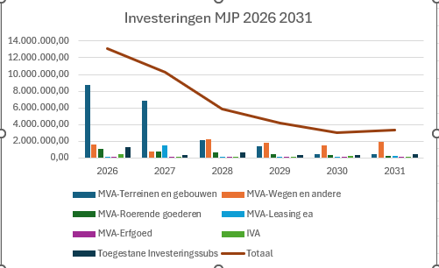
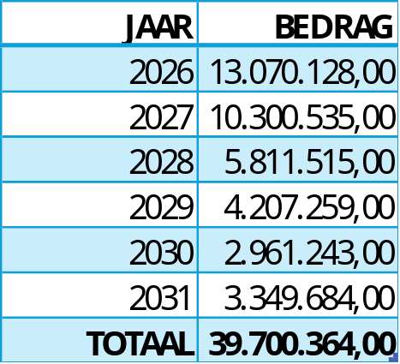
Financiën
Investeringen stijgen
  → we willen een investeringscollege zijn
  →realisatiegraad geplande investeringen verhogen.

Slide 29
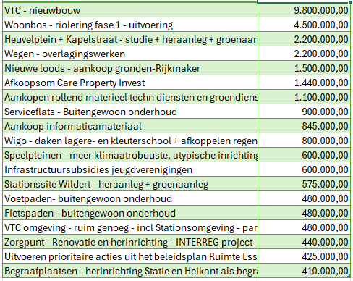
TOP-investeringen

Slide 30
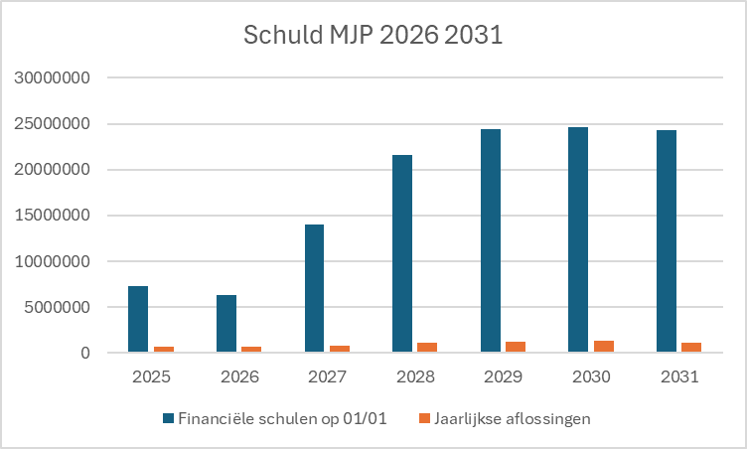
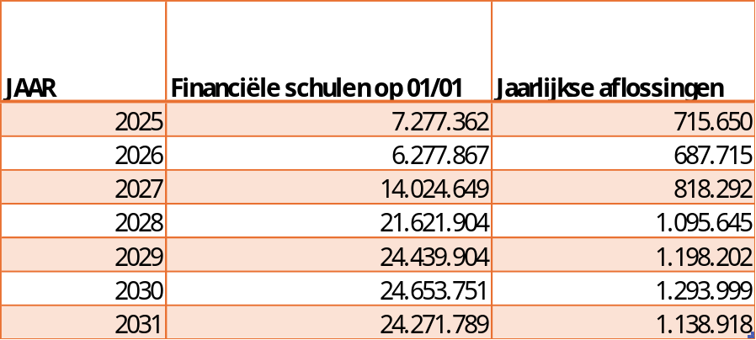
Schuld

Slide 31
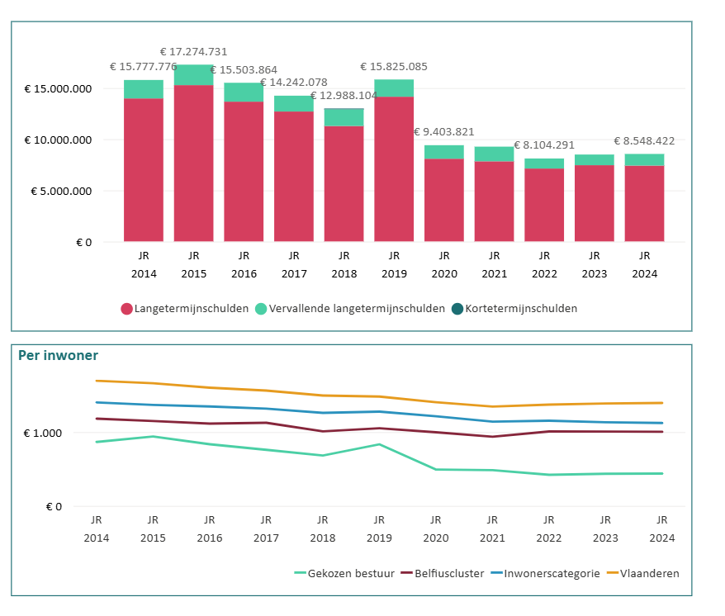
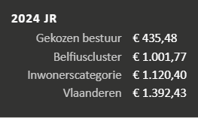
Schuld

Slide 32
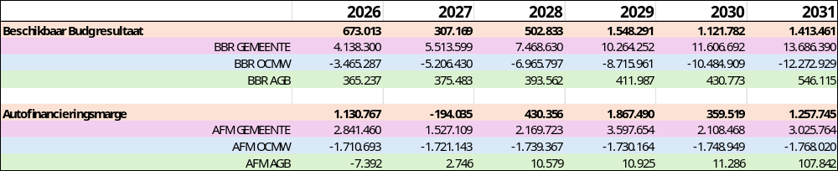
Financiële evenwichten

Slide 33
Belastingen en retributies

Slide 34
Belastingen 2026 2031
Niet weerhouden:
Masten en pylonen
Huis-aan-huis verspreiding reclamedrukwerk
Weerhouden:
Aanvullende belasting op onroerende voorheffing 2026
Aanvullende personenbelasting 2026
Belasting omgevingsvergunningen
Belasting afgifte administratieve stukken (+5 euro voor gemeente)
Belasting nachtwinkels
Belasting brandstofdistributieapparaten
Belasting bouwen er herbouwen
Belasting tweede verblijven

Slide 35
Retributies 2026
= billijke vergoeding voor een overheidsdienst waaruit een
individueel voordeel wordt gehaald en waarop vrijwillig beroep is gedaan.
Voor één jaar
Geïndexeerd
29 reglementen – soms vele categorieën (vb. zaalverhuur)
Nood aan vereenvoudiging
Doel – GR december 2026

Slide 36
Benchmark personeel

Slide 37
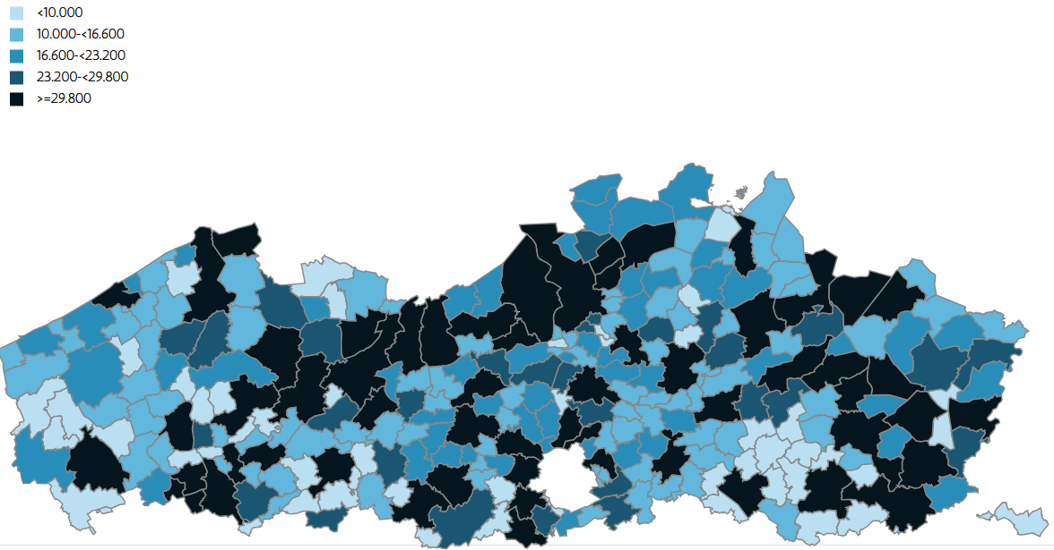
AANTAL INWONERS | 2014 | 2019 | 2023 | 2024 | 2025
Essen | 18.066 | 19.038 | 19.629 | 19.630 | 19.606
Stabroek | 18.140 | 18.710 | 18.837 | 18.826 | 18.970
Kalmthout | 18.184 | 18.695 | 19.422 | 19.672 | 19.712
Wuustwezel | 19.731 | 20.970 | 21.644 | 21.794 | 21.941
Hoogstraten | 20.549 | 21.355 | 22.245 | 22.278 | 22.403
Kapellen | 26.506 | 26.850 | 27.743 | 27.782 | 27.976
Brecht | 28.016 | 29.268 | 30.387 | 30.610 | 30.664
Brasschaat | 37.286 | 37.946 | 38.575 | 38.470 | 38.416
Aantal inwoners (2025)
Aantal inwoners
Notes:
Dit is een benchmarking met de direct omliggende gemeentes (rood omlijnd op de kaart)
In deze vergelijking is enkel Stabroek kleiner. Kalmthout is sinds vorig jaar nipt groter.
Wuustwezel en Hoogstraten zijn ook landelijke grensgemeentes
Brecht en Kapellen hebben ongeveer 1,5x en inwoners en Brasschaat is bijna 2x zo groot als Essen.
(er zijn altijd andere vergelijkingen mogelijk (bv Belfius-indeling) maar deze benchmarking is al met 8 besturen
In de vergelijkingen die volgen is alles gemeente incl het OCMW (incl AGB. Vooral in Kapellen belangrijk).
Te merken is dat in alle besturen de bevolking is gestegen de laatste 10 jaar (de ene wat meer dan de andere)

Slide 38
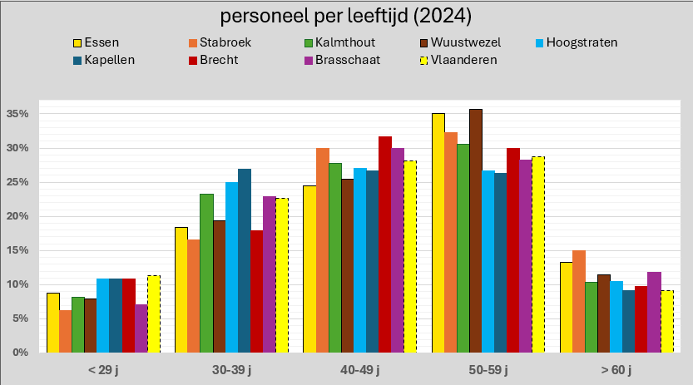
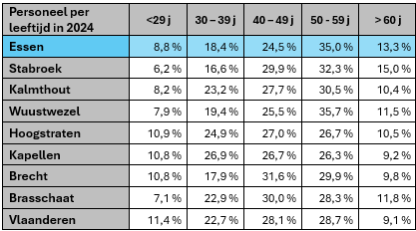
Personeel per leeftijd
Notes:
Iets meer dan één op de vier medewerkers in Essen is jonger dan 40 jaar.
terwijl bij andere besturen eerder één op de drie,
Opmerkelijk want Essen heeft eerder een jongere bevolking tov deze referentiegemeentes… (bv aandeel van 20-40jarigen op 18-65j is bijna 40%)
Bijna de helft van de medewerkers in Essen (48%) is boven de 50 jaar. En zelfs het tweede meeste aantal boven 60 jaar.
Dit uit zich voornamelijk in het de uitvoerende diensten. Voornamelijk dienstenchequebedrijf en poetsdienst.
Bv recente aanwerving bij arbeiders waren ook soms 50+ ‘ers ipv twintigers.
Dat wil zeggen dat de komende 5 à 15 jaar nog veel pensioneringen moeten worden opgevangen.
Het is belangrijk om processen in kaart te brengen en kennisoverdracht te doen. Wat nu al een aandachtspunt is in de organisatie.

Slide 39
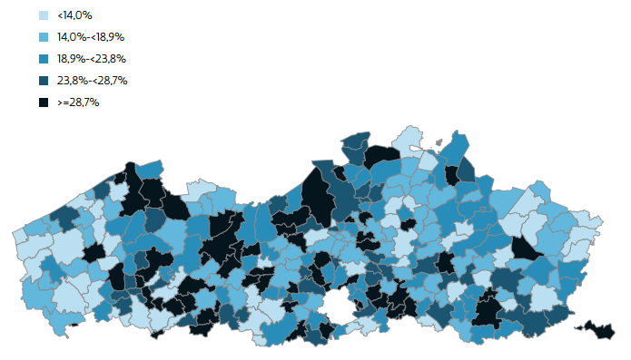
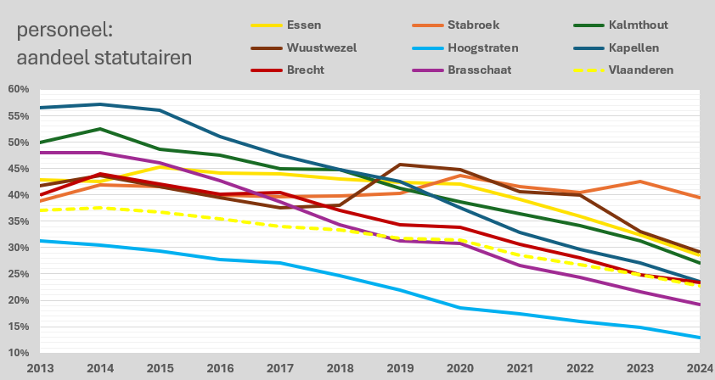
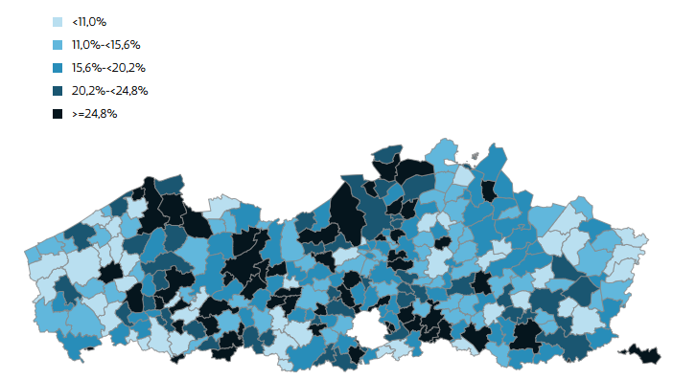
Personeel: aandeel statutairen
VTE (2024)
Personeel VTE % statutairen | 2013 | 2019 | 2023 | 2024
Essen | 42,9% | 42,3% | 32,4% | 28,5%
Stabroek | 38,9% | 40,3% | 42,6% | 39,5%
Kalmthout | 50,0% | 41,3% | 31,2% | 27,1%
Wuustwezel | 41,7% | 45,8% | 33,0% | 29,1%
Hoogstraten | 31,3% | 22,0% | 14,8% | 13,0%
Kapellen | 56,5% | 42,5% | 27,1% | 23,5%
Brecht | 39,9% | 34,4% | 24,9% | 23,4%
Brasschaat | 48,0% | 31,2% | 21,6% | 19,2%
Vlaanderen | 37,1% | 31,7% | 24,8% | 22,8%
Personeel: aandeel statutairen
koppen (2024)
Personeel per statuut
Notes:
Overal is een daling merkbaar van het aandeel vastbenoemden/statutairen.
In Essen een kleine halvering op 10 jaar tijd. Al zit Essen nog bovenaan het peloton.
Trouwens de hele regio zit nog hoog als je vergelijkt met bv West-Vlaanderen en Limburg
De sprong omhoog in Wuustwezel in 2019 kan (waarschijnlijk) verklaard worden door afstoten WZC (de grafiek is in percenten tov totaal personeel)
Gevolg van minder statutairen is een bijkomende kost op responsabiliseringsbijdrage,
waardoor ideeën ontstaan bij sommige bestuurden om toch te overwegen terug meer statutairen aan te nemen
In Essen nog enkel statutair opengesteld voor knelpuntberoepen.

Slide 40
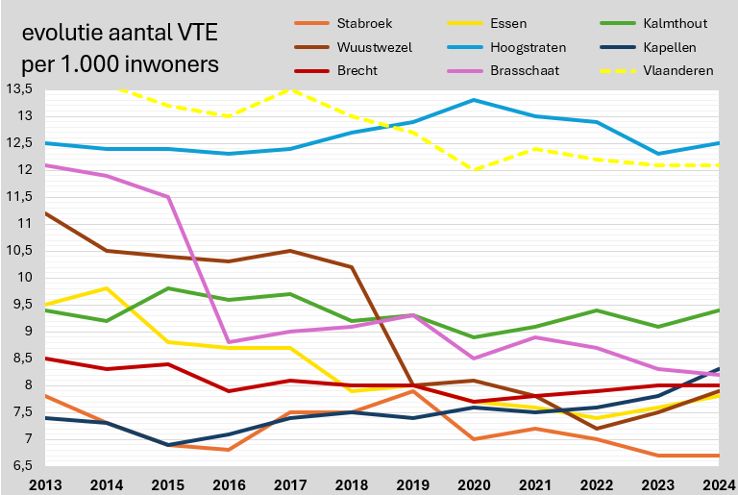
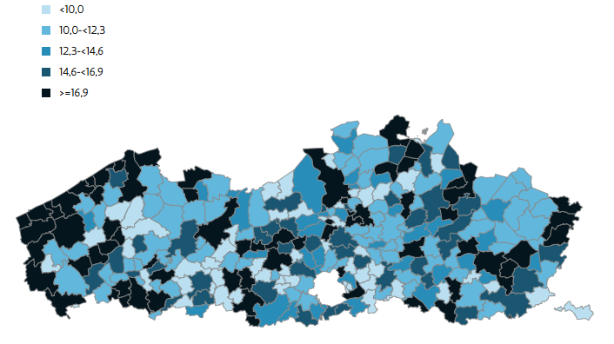
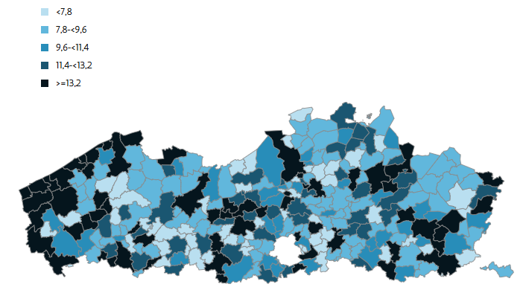
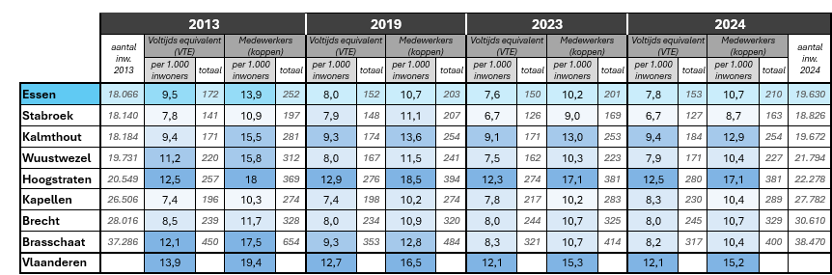
Aantal medewerkers per 1.000 inwoners (2024)
Aantal VTE per 1.000 inwoners (2024)
Personeel per inwoner
Notes:
In de tabel is overzicht van enkele jaren 2013 en 2019 waren de eerste jaren van een nieuwe legislatuur. De evolutie van alle jaren staat in de grafiek.
Er zijn cijfers over de VTE (Voltijds equivalent) maar omdat ook mensen deeltijds werken zijn er ook cijfers per medewerker (of zoals in beroepsjargon ‘koppen’)
2019 was het eerste jaar van de inkanteling, maar alle cijfers zijn het totaal aantal personeel van lokale besturen: incl gemeente, ocmw en agb (excl gesubsidieerd onderwijspersoneel)
Essen is bij de laagste aantal VTE per inwoners. Maar het valt op dat het relatief gezien meer medewerkers of koppen heeft.
Je ziet een daling bij de meeste besturen tov 10 jaar geleden. (al zijn de laatste twee jaar bij meer dan de helft terug stijgingen te zien)
bv daling in 2018 in Wuustwezel heeft te maken met het afstoten van een eigen rusthuis. bv Brasschaat heeft door saneringen vorige legislatuur met 10% minder personeel geëindigd.
Buiten Hoogstraten en Kalmthout aan bovenkant en Stabroek aan onderkant, is het gemiddelde van de andere lokale besturen tezamen 8,1 VTE per 1.000 inw
Stel dat in Essen naar 8,1 VTE per 1.000 inwoners wordt gegaan, dan wil dat zeggen 6 bijkomende medewerkers.
Zoals op vorige slide te zien, stijgt de bevolking, dus als je een norm zou stellen tov 1.000 inw, wil ook zeggen dat er automatisch meer functies bijkomen.
Daarnaast is er de afschuiving van taken van de hogere overheid naar de lokale besturen.
Maar een vergelijking per aantal inwoners zegt iets, maar niet alles.
OCMW Brecht heeft nog steeds wel een eigen WZC.
Maar Essen heeft bijvoorbeeld een eigen dienstenchequebedrijf met 40-tal medewerkers, enz
Om dat er eventueel uit te filteren zal verder in deze presentatie nog de vergelijking tot de totale exploitatiekost wordt gemaakt.

Slide 41
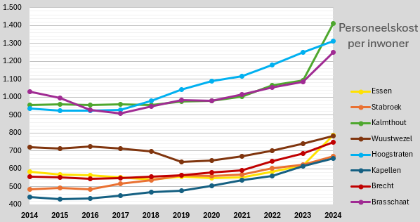
 | 2014 |  |  |  | 2019 |  |  | 2023 |  |  | 2024 *
 | aantal inw. 2013 | VTE | Exploitatie uitgave | Personeelskost | VTE | Exploitatie uitgave | Personeelskost | VTE | Exploitatie uitgave | Personeelskost | VTE | Exploitatie uitgave | Personeelskost | aantal inw. 2024
 |  | per 1.000 inw. | € per inw | € per inw | per 1.000 inw. | € per inw | € per inw | per 1.000 inw. | € per inw | € per inw | per 1.000 inw. | € per inw | € per inw
Essen | 18.066 | 9,5 | 1.276 | 582 | 8,0 | 1.282 | 556 | 7,6 | 1.340 | 621 | 7,8 | 1.563 | 788 | 19.630
Stabroek | 18.140 | 7,8 | 1.038 | 486 | 7,9 | 1.188 | 566 | 6,7 | 1.262 | 624 | 6,7 | 1.337 | 670 | 18.826
Kalmthout | 18.184 | 9,4 | 1.633 | 957 | 9,3 | 1.864 | 974 | 9,1 | 2.023 | 1.092 | 9,4 | 2.386 | 1.413 | 19.672
Wuustwezel | 19.731 | 11,2 | 1.366 | 722 | 8,0 | 1.351 | 640 | 7,5 | 1.447 | 742 | 7,9 | 1.519 | 783 | 21.794
Hoogstraten | 20.549 | 12,5 | 1.701 | 936 | 12,9 | 1.838 | 1.042 | 12,3 | 2.233 | 1.250 | 12,5 | 2.341 | 1.312 | 22.278
Kapellen | 26.506 | 7,4 | 963 | 442 | 7,4 | 1.073 | 479 | 7,8 | 1.254 | 613 | 8,3 | 1.394 | 656 | 27.782
Brecht | 28.016 | 8,5 | 1.132 | 557 | 8,0 | 1.181 | 566 | 8,0 | 1.267 | 685 | 8,0 | 1.336 | 747 | 30.610
Brasschaat | 37.286 | 12,1 | 1.788 | 1.029 | 9,3 | 1.725 | 983 | 8,3 | 1.844 | 1.087 | 8,2 | 2.035 | 1.249 | 38.470
Personeelskost per inwoner
Notes:
De exploitatie-uitgave per inwoner van Kalmthout, Hoogstraten en Brasschaat lagen hoger in vergelijking van de andere besturen. Dit uit zich ook in de personeelskost per inwoner
Plotse knik in 2024 in Essen (Brasschaat en Kalmthout ?) heeft te maken met de verplichting tot opname van kost gesubsidieerd onderwijzend personeel (een leerkracht kost meer dan een B-niveau)
Zoals daarstraks aangeduid bij het aantal VTE per inwoner geeft deze grafiek deels een vertekend beeld omdat ene gemeente een WZC heeft, andere een dienstenchequebedrijf. De volgende slides vlakken dit wat uit.

Slide 42
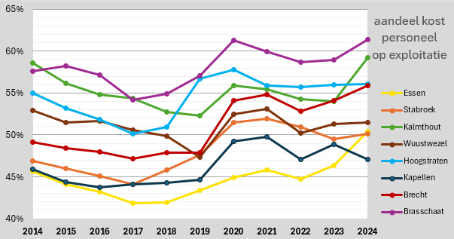
 | 2014 |  |  |  |  | 2019 |  |  |  | 2023 |  |  |  | 2024 *
 | aantal inw. 2013 | VTE | Exploitatie uitgave | Personeelskost |  | VTE | Exploitatie uitgave | Personeelskost |  | VTE | Exploitatie uitgave | Personeelskost |  | VTE | Exploitatie uitgave | Personeelskost |  | aantal inw. 2024
 |  | per 1.000 inw. | € per inw | € per inw | % kost person. | per 1.000 inw. | € per inw | € per inw | % kost person. | per 1.000 inw. | € per inw | € per inw | % kost person. | per 1.000 inw. | € per inw | € per inw | % kost person.
Essen | 18.066 | 9,5 | 1.276 | 582 | 46% | 8,0 | 1.282 | 556 | 43% | 7,6 | 1.340 | 621 | 46% | 7,8 | 1.563 | 788 | 50% | 19.630
Stabroek | 18.140 | 7,8 | 1.038 | 486 | 47% | 7,9 | 1.188 | 566 | 48% | 6,7 | 1.262 | 624 | 49% | 6,7 | 1.337 | 670 | 50% | 18.826
Kalmthout | 18.184 | 9,4 | 1.633 | 957 | 59% | 9,3 | 1.864 | 974 | 52% | 9,1 | 2.023 | 1.092 | 54% | 9,4 | 2.386 | 1.413 | 59% | 19.672
Wuustwezel | 19.731 | 11,2 | 1.366 | 722 | 53% | 8,0 | 1.351 | 640 | 47% | 7,5 | 1.447 | 742 | 51% | 7,9 | 1.519 | 783 | 52% | 21.794
Hoogstraten | 20.549 | 12,5 | 1.701 | 936 | 55% | 12,9 | 1.838 | 1.042 | 57% | 12,3 | 2.233 | 1.250 | 56% | 12,5 | 2.341 | 1.312 | 56% | 22.278
Kapellen | 26.506 | 7,4 | 963 | 442 | 46% | 7,4 | 1.073 | 479 | 45% | 7,8 | 1.254 | 613 | 49% | 8,3 | 1.394 | 656 | 47% | 27.782
Brecht | 28.016 | 8,5 | 1.132 | 557 | 49% | 8,0 | 1.181 | 566 | 48% | 8,0 | 1.267 | 685 | 54% | 8,0 | 1.336 | 747 | 56% | 30.610
Brasschaat | 37.286 | 12,1 | 1.788 | 1.029 | 58% | 9,3 | 1.725 | 983 | 57% | 8,3 | 1.844 | 1.087 | 59% | 8,2 | 2.035 | 1.249 | 61% | 38.470
Aandeel personeelskost op exploitatie
Notes:
Het aandeel van de personeelskost tov de totale exploitatiekost.
Essen zit onderaan de grafiek.
Tot aan de inkanteling was ook de interne richtlijn in Essen dat personeel van de gemeente niet boven 40% van exploitatie mag gaan.
Na inkanteling, kwam het personeel van het OCMW erbij en was het moeilijk om nieuw referentie te bepalen.
Uitbesteden van dienstverlening heeft ook impact Bv groenonderhoud wordt ook deels gedaan door maatwerkbedrijf (cultuur van uitbesteden is ook in Kapellen waardoor eigen loonkost lager is, maar exploitatie hoger)
Plotse knik in 2024 in Essen (Brasschaat en Kalmthout) heeft weer te maken met de verplichting tot opname van kost gesubsidieerd onderwijzend personeel
Hebben andere besturen dat bv al in 2019 gedaan? Want daar zie je een tendens die gelijkaardig is…? (bewijs dat moet blijven oppassen met vergelijken)
Brasschaat heeft enkele jaren geleden besparingen gedaan op personeel (10%) maar ze zaten in 2020 ook al wel boven 60%

Slide 43
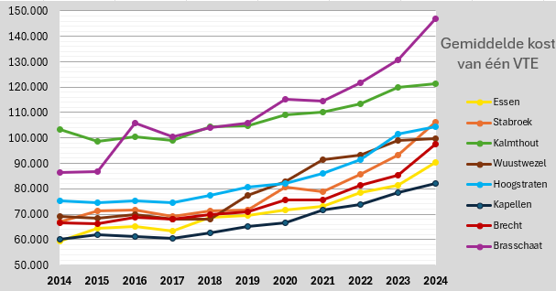
 | 2014 |  |  |  |  |  | 2019 |  |  |  |  | 2023 |  |  |  |  | 2024 *
 | aantal inw. 2013 | VTE | Exploitatie uitgave | Personeelskost |  |  | VTE | Exploitatie uitgave | Personeelskost |  |  | VTE | Exploitatie uitgave | Personeelskost |  |  | VTE | Exploitatie uitgave | Personeelskost |  |  | aantal inw. 2024
 |  | per 1.000 inw. | € per inw | € per inw | % kost person. | € kost per VTE | per 1.000 inw. | € per inw | € per inw | % kost person. | € kost per VTE | per 1.000 inw. | € per inw | € per inw | % kost person. | € kost per VTE | per 1.000 inw. | € per inw | € per inw | % kost person. | € kost per VTE
Essen | 18.066 | 9,5 | 1.276 | 582 | 46% | 59.402 | 8,0 | 1.282 | 556 | 43% | 69.629 | 7,6 | 1.340 | 621 | 46% | 81.198 | 7,8 | 1.563 | 788 | 50% | 90.449 | 19.630
Stabroek | 18.140 | 7,8 | 1.038 | 486 | 47% | 66.943 | 7,9 | 1.188 | 566 | 48% | 71.516 | 6,7 | 1.262 | 624 | 49% | 93.323 | 6,7 | 1.337 | 670 | 50% | 106.211 | 18.826
Kalmthout | 18.184 | 9,4 | 1.633 | 957 | 59% | 103.459 | 9,3 | 1.864 | 974 | 52% | 104.675 | 9,1 | 2.023 | 1092 | 54% | 119.812 | 9,4 | 2.386 | 1413 | 59% | 121.357 | 19.672
Wuustwezel | 19.731 | 11,2 | 1.366 | 722 | 53% | 69.015 | 8,0 | 1.351 | 640 | 47% | 77.539 | 7,5 | 1.447 | 742 | 51% | 99.124 | 7,9 | 1.519 | 783 | 52% | 99.756 | 21.794
Hoogstraten | 20.549 | 12,5 | 1.701 | 936 | 55% | 75.377 | 12,9 | 1.838 | 1.042 | 57% | 80.620 | 12,3 | 2.233 | 1250 | 56% | 101.442 | 12,5 | 2.341 | 1312 | 56% | 104.376 | 22.278
Kapellen | 26.506 | 7,4 | 963 | 442 | 46% | 60.210 | 7,4 | 1.073 | 479 | 45% | 64.978 | 7,8 | 1.254 | 613 | 49% | 78.419 | 8,3 | 1.394 | 656 | 47% | 82.087 | 27.782
Brecht | 28.016 | 8,5 | 1.132 | 557 | 49% | 66.744 | 8,0 | 1.181 | 566 | 48% | 70.772 | 8,0 | 1.267 | 685 | 54% | 85.314 | 8,0 | 1.336 | 747 | 56% | 97.675 | 30.610
Brasschaat | 37.286 | 12,1 | 1.788 | 1029 | 58% | 86.527 | 9,3 | 1.725 | 983 | 57% | 105.700 | 8,3 | 1.844 | 1087 | 59% | 130.593 | 8,2 | 2.035 | 1249 | 61% | 146.879 | 38.470
Kost van één VTE
Notes:
Indexering van lonen maakt stijgende curves
Essen zit gemiddeld tot de laatste jaren eerder laag tov andere besturen.
Wetende dat de extra legale voordelen (maaltijdcheques, ecocheques, …) in Essen hoger liggen voor elke medewerker dan elders
Bv Bij koopkrachtverhoging hebben Wuustwezel en Kalmthout de maaltijdcheques en ecocheques verhoogd. Hier waren die al allemaal op de max, waardoor hier sport-en cultuurcheques in het leven zijn geroepen
Dit kan wel betekenen of een indicatie geven dat
er in Essen meer lagere profielen werken (bv eerder adm medewerker dan deskundige)
met ook veel uitvoerend personeel met dienstenchequebedrijf
en/of dat functies lager worden ingeschaald (bv Kalmthout leeft het idee om electricien om B-niveau aan te nemen)
Plotse knik in 2024 in Essen heeft weer te maken met de verplichting tot opname van kost gesubsidieerd onderwijzend personeel (een leerkracht kost meer dan een B-niveau)

Slide 44
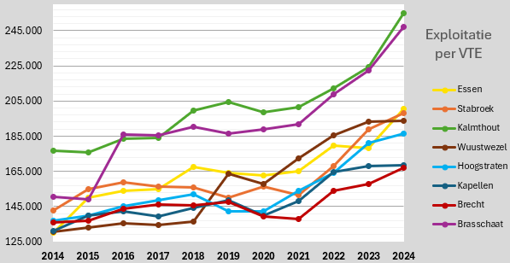
 | 2014 |  |  |  | 2019 |  |  | 2023 |  |  | 2024 *
 | aantal inw. 2013 | VTE | Exploitatie uitgave |  | VTE | Exploitatie uitgave |  | VTE | Exploitatie uitgave |  | VTE | Exploitatie uitgave |  | aantal inw. 2024
 |  | per 1.000 inw. | € per inw | € kost per VTE | per 1.000 inw. | € per inw | € kost per VTE | per 1.000 inw. | € per inw | € kost per VTE | per 1.000 inw. | € per inw | € kost per VTE
Essen | 18.066 | 9,5 | 1.276 | 130.122 | 8,0 | 1.282 | 164.259 | 7,6 | 1.340 | 178.167 | 7,8 | 1.563 | 200.585 | 19.630
Stabroek | 18.140 | 7,8 | 1.038 | 142.811 | 7,9 | 1.188 | 150.125 | 6,7 | 1.262 | 188.657 | 6,7 | 1.337 | 198.202 | 18.826
Kalmthout | 18.184 | 9,4 | 1.633 | 176.576 | 9,3 | 1.864 | 204.244 | 9,1 | 2.023 | 224.409 | 9,4 | 2.386 | 255.114 | 19.672
Wuustwezel | 19.731 | 11,2 | 1.366 | 130.476 | 8,0 | 1.351 | 163.713 | 7,5 | 1.447 | 193.312 | 7,9 | 1.519 | 193.626 | 21.794
Hoogstraten | 20.549 | 12,5 | 1.701 | 137.018 | 12,9 | 1.838 | 142.192 | 12,3 | 2.233 | 181.314 | 12,5 | 2.341 | 186.270 | 22.278
Kapellen | 26.506 | 7,4 | 963 | 131.132 | 7,4 | 1.073 | 148.668 | 7,8 | 1.254 | 167.765 | 8,3 | 1.394 | 168.366 | 27.782
Brecht | 28.016 | 8,5 | 1.132 | 135.751 | 8,0 | 1.181 | 147.731 | 8,0 | 1.267 | 157.815 | 8,0 | 1.336 | 166.909 | 30.610
Brasschaat | 37.286 | 12,1 | 1.788 | 150.326 | 9,3 | 1.725 | 186.483 | 8,3 | 1.844 | 222.479 | 8,2 | 2.035 | 246.969 | 38.470
Exploitatie per VTE
Notes:
Deze gegevens geven weer hoeveel euro exploitatie er gemiddeld per VTE wordt verzet
Essen staat vooraan in het peloton (met Kalmthout en Brasschaat wederom bovenaan)
Maar beiden zijn ook de twee gemeentes met hoogste onderwijskost (25% van totale exploitatie)

Slide 45
Aanpassing organogram

Slide 46
Context:
Bestuursakkoord met expliciete verwijzingen naar personeel, aanpassing organogram, optimalisatie werking, aanwervingen…
Meerjarenplan met keuzes voor de komende legislatuur
Toenemende taken en verantwoordelijkheden naar gemeenten (Huis van het Kind, Milieu, klimaat..)
Essen heeft een lagere graad van personeelsinzet per inwoner ten opzichte van Vlaams gemiddelde.
Organisatie kende een groei ; personeelsomkadering van (vnl. ondersteunende) diensten groeide niet mee.

Slide 47
Context:
Gevolgen mbt organogram bij opmaak MJP:
  Voldoende capaciteit en expertise aanwezig om alles uit te voeren?
  Aanwerven vs herstructureren vs intern opleiden?
DUS: Keuzes maken -> aanpassing organogram
Wat volgt: voorgestelde aanpassingen organogram per afdeling
Sommige zaken niet in organogram opgenomen gezien geen nieuwe functie maar andere invulling of insteek (vb. lokale economie, landbouw, burgerzaken, mogelijkheid E-functies).

Slide 48
Samengevat

Slide 49
Afdeling Samenleven – Samengevat
Functie | Voorstel | Budget – te voorzien
Deskundige Senioren en Welzijn | verschuiving andere dienst | neutraal
Huis van het Kind / BOA | aanwerving 0,5 VTE C1-3 | neutraal ; via Vlaamse middelen

Slide 50
Afdeling Omgeving – Samengevat
Functie | Voorstel | Budget – te voorzien
GOA Milieu | bij pensionering adm medew. C1-C3 omvorming naar deskundige B1-B3 GOAMilieu | zeer beperkt
Baliemedewerker | +0,5 VTE C1-C3 | 27.900€
GOA Ruimtelijke Ordening | nieuwe functie 1 VTE B1-B3 | 66.150€
Deskundige Mobiliteit en verkeer | nieuwe functie 1 VTE B1-B3 | 66.150€
Medewerker Openbare werken | nieuwe functie 0,5 VTE C1-C3 | neutraal
Gebouwenbeheerder | nieuwe functie 1 VTE C1-C3 | 55.800€

Slide 51
Afdeling Stafdiensten – Samengevat
Functie | Voorstel | Budget – te voorzien
Deskundige Communicatie | huidige medewerker C1-C3 hervormen naar deskundige B1-B3 | neutraal ; (beperkt extra kost 3.000€ vs winst niet meer uitbesteden)
Grafisch deskundige | diensthoofd communicatie A1-A3/B4-B5 hervormen naar deskundige B1-B3
Deskundige Projecten/Digitalisering | hervormen van diensthoofd ICT B4-B5 naar deskundige B1-B3 | neutraal via gebruik niet ingevulde 1/5des binnen de afdeling Stafdiensten + ev. gerealiseerde winst downgrade deskundige Digitalisering twv 13.348,40€)
ICT medewerker | nieuwe functie C1-C3
Juridisch adviseur | hervormen A4-A5 naar A1-A3 | neutraal
Afdelingshoofd Organisatie | hervormen diensthoofd organisatie van A1-A3 naar A4-A5

Slide 52
Afdeling Omgeving – Samengevat aantal nieuwe functies
Functie | Nieuwe functies | Budget – te voorzien
Afdeling Samenleven | +0,5 VTE | 0€
Afdeling Omgeving | +4 VTE | 243.900€
Afdeling Stafdiensten | +1 VTE | 0€
TOTAAL |  | 243.900€

Slide 53
Afdeling Samenleven

Slide 54
Afdeling Samenleven – Dienst Vrije Tijd
Deskundige Senioren & Welzijn:
- Nu ondergebracht bij Vrije Tijd naar analogie met deskundige Jeugd
- Maar meer affiniteit en raakvlakken met Dienst Zorg & Gezondheid
Voorstel: Deskundige senioren & Welzijn onderbrengen bij Dienst Zorg & Gezondheid
Opportuniteiten hierbij:
- Uitbouwen outreachende werking (Dorpshuis, buurtzorg, wijkbrunches…)
- Opvang en permanentie versterken op dienst
Budget: neutraal

Slide 55
Afdeling Samenleven – Huis van het Kind & BOA
Huis van het Kind: wordt nu opgenomen door Dienst Zorg/gezinshulp ; via KINA
Buitenschoolse opvang en activiteiten:
Kinderopvang wordt een uitsluitend lokale bevoegdheid
Daardoor worden ook aanzienlijke Vlaamse middelen ter beschikking gesteld.
Via Felies: uitbesteding van opvang (richting 190.000€ in de toekomst)
Te overwegen: het is wellicht raadzaam om met de beschikbare Vlaamse middelen iemand binnen de organisatie aan te werven (0,5 VTE) voor de coördinatie HvhK/BOA/Kinderopvang ; inschaling C1-C3
Budget: neutraal (zijnde 27.900€ via Vlaamse BOA-middelen)

Slide 56
Afdeling Omgeving

Slide 57
Afdeling Omgeving – Dienst Milieu – Ruimtelijke Ordening
Medewerker Milieu/RO (C 1-C3 0,5 VTE Milieu + 0,5 VTE Ruimtelijke Ordening) gaat op pensioen vanaf xx/xx/2027.
Voorstel: functie inruilen voor een 1 VTE GOA Milieu B1-B3 bij pensionering (vanaf xx/xx/2027) ; upgrade C1-C3 naar B1-B3
Voordeel: professionaliseren op beide diensten
Budget: zeer beperkte/geen financiële impact (cfr anciënniteit einde loopbaan bij C1-C3 vs 10 jaar anciënniteit bij vervanging door B1-B3)

Slide 58
Afdeling Omgeving – Dienst Ruimtelijke Ordening
Nood: dienstverlening naar de burger verder optimaliseren
Voorstel: Uitbreiding contingent medewerkers balie door aanwerving 0,5 VTE baliemedewerker (C1-C3)
Budget: 27.900€

Slide 59
Afdeling Omgeving – Dienst Ruimtelijke Ordening
Toenemende werkdruk binnen de dienst
Voorstel: aanwerving 1 VTE GOA Ruimtelijke Ordening B1-B3
Budget: 66.150€

Slide 60
Afdeling Omgeving – Dienst Openbare Werken
Bestuursakkoord en MJP: veel aandacht voor mobiliteit en verkeer ;oa. Uitwerking mobiliteitsplan gemeente, duurzame mobiliteit, …
Voorstel: aanwerving 1 VTE deskundige Mobiliteit en Verkeer B1-B3
Budget: 66.150€

Slide 61
Afdeling Omgeving – Dienst Openbare Werken
Nood aan bijkomende ondersteuning binnen deze dienst.
Voorstel: aanwerving 0,5 VTE medewerker Werken C1-C3
Budget: neutraal (momenteel invulling met 1/5des)

Slide 62
Afdeling Omgeving – Openbare Werken
Bestuursakkoord/ MJP: Beheer van het gemeentelijke patrimonium ; nood aan versterking op het vlak van gebouwenbeheer ; wegwerken achterstand ; patrimoniumplan…
Voorstel: aanwerving 1 VTE gebouwenbeheerder C1-C3
Budget: 55.800€

Slide 63
Afdeling Stafdiensten

Slide 64
Afdeling Stafdiensten – Communicatiedienst
Momenteel in organogram: 1 VTE A1-A3/B4-5 diensthoofd ; 1 VTE B1-B3 deskundige ; 1 VTE C1-C3 administratief medewerker
Doel: professionalisering van de dienst
Voorstel nieuw organogram: 3 deskundigen op B-niveau (onder de rechtstreekse aansturing van het AH Organisatie)
Concreet:
- inruilen DH Communicatie B4-B5/A1-A3 voor een grafisch deskundige B1-B3
- Upgrade adm. medewerker C1-C3 naar deskundige communicatie B1-B3
Budget: neutraal (zeer beperkte meerkost van ca. 3.000€ vs winst door het niet meer moeten uitbesteden van grafisch werk)

Slide 65
Afdeling Stafdiensten – ICT-dienst
Bestuursakkoord: “Het bestuur streeft ernaar om onze gemeente verder te professionaliseren door middel van sterke interne organisatie, verbeterde dienstverlening en innovatieve digitalisering.”
MJP: “Essen maakt een inhaalbeweging voor een modern en veilig ICT- en informatiebeleid.”
Momenteel in organogram:
Diensthoofd ICT 1 VTE B4-B5
ICT-medewerker 1 VTE C4-C5
Doel: inzetten op verdere digitalisering en optimaliseren

Slide 66
Afdeling Stafdiensten – ICT-dienst
13348,4
Voorstel nieuw organogram:
1 VTE B1-B3 deskundige projecten/digitalisering;
1 VTE C4-C5 (= bestaande functie);
+ 1 VTE C1-C3 extra helpdeskfunctie
(allen onder de rechtstreekse aansturing van het AH Organisatie)
Concreet:
Wijziging inhoud functie/downgrade DH ICT B4-B5 naar deskundige projecten/digitalisering 1 VTE B1-B3
Uitbreiding dienst met (2de) helpdeskmedewerker 1 VTE C1-C3
Budget: neutraal
B-functie = winst door downgrade bij omruiling bestaande functie twv 13.348,40€
Extra C1-C3 door winst downgrade en met restjes 1/5des of niet ingevulde functies binnen de afdeling Stafdiensten (FIN en PER)

Slide 67
Afdeling Stafdiensten – Juridische zaken
Momenteel in organogram: 1 VTE Jurist A4-A5
Voorbije jaren 2 mislukte selectieprocedures
Voorstel: downgrade naar 1 VTE Juridisch adviseur A1-A3/B4-B5
Voordeel: diplomavereisten worden sterk uitgebreid
Budget: Winst van 13.976,56€

Slide 68
Afdeling Stafdiensten – Organisatie
Momenteel in organogram: 1 VTE DH organisatie A1-A3
Discrepantie inschaling met andere afdelingshoofden gezien rangorde bij vervanging Algemeen Directeur, uitgebreide verantwoordelijkheden en aansturing grote groep medewerkers
Voorstel nieuw organogram: upgrade 1 VTE AH Organisatie A4-A5
Budget: Kost 13.976,56€

Slide 69
Vragen?

Slide 70
Bedankt!

